Slide 1

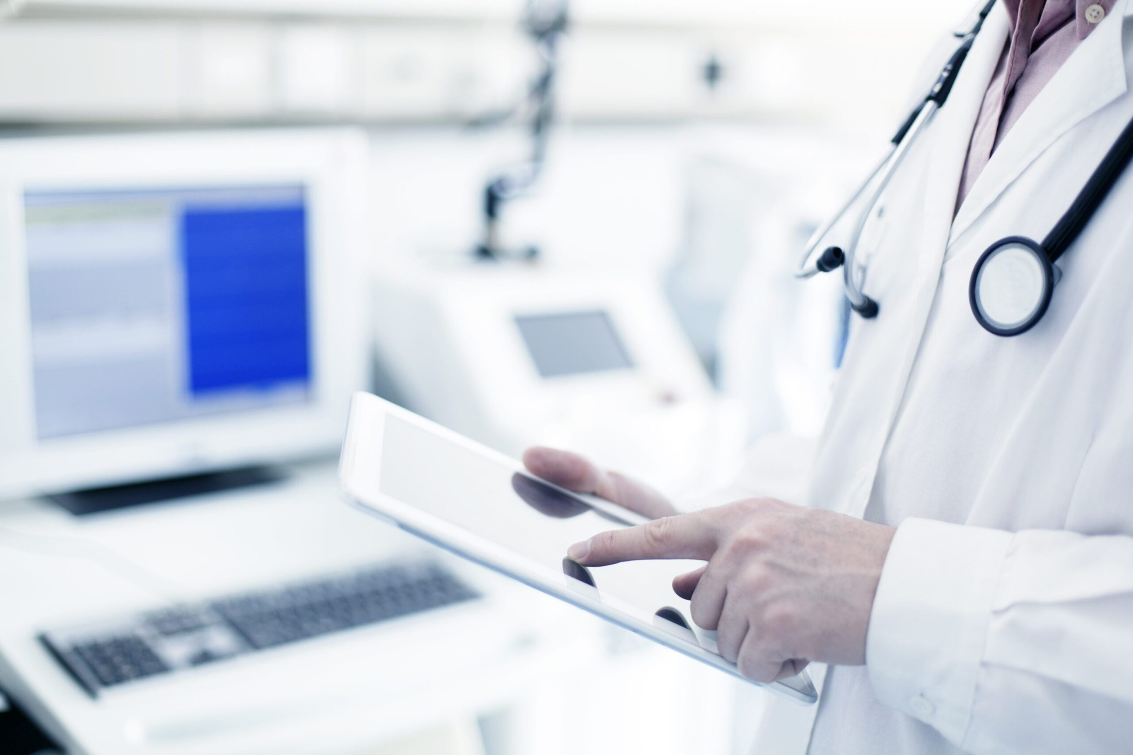




"Duas décadas de excelência cirúrgica"

Slide 2

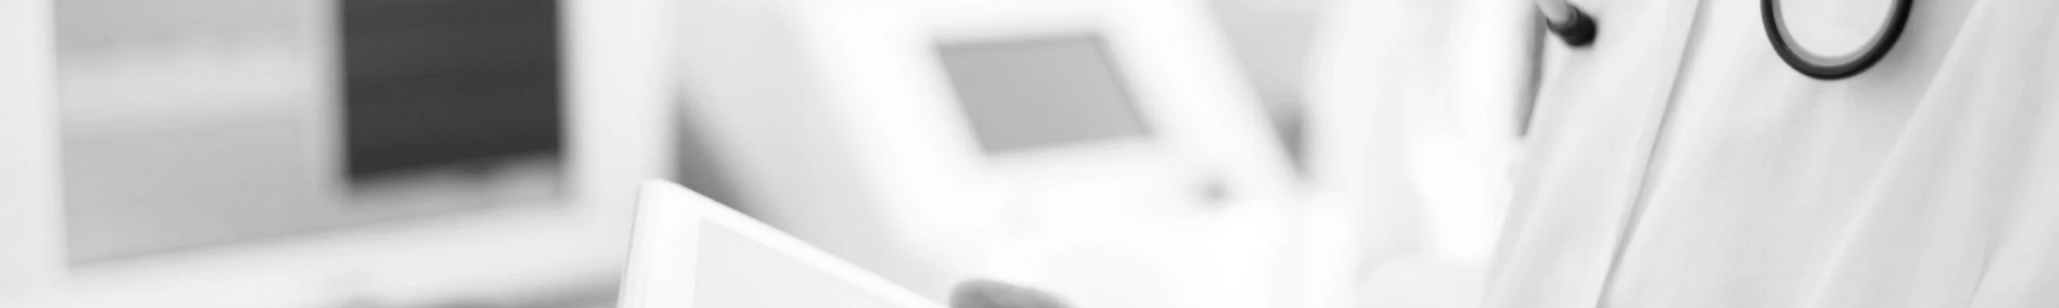


Agenda
01
05
Quem somos
Inovação e Tecnologia
02
06
Nossa Missão
Nossa Equipe
03
07
Histórico
Neurocirurgia
04
08
Áreas de atuação
Contato

Slide 3
Quem somos
Há mais de 24 anos, a PS Hospitalar é referência no fornecimento de instrumentos cirúrgicos de alta precisão, atendendo com excelência procedimentos de crânio, coluna e tratamento da dor.
Nosso compromisso é com a vida. Cada produto é pensado para oferecer segurança, confiabilidade e inovação, ajudando médicos e equipes de saúde a alcançar resultados ainda mais positivos.
Combinamos experiência, tecnologia e dedicação para contribuir com o avanço da medicina no Brasil.

Slide 4
Histórico e legado
Fundada em Brasília, a PS Hospitalar nasceu com o objetivo de transformar a realidade hospitalar através da qualidade e da inovação em materiais cirúrgicos.
Ao longo de mais de duas décadas, participamos de milhares de procedimentos, sempre priorizando:
    Segurança do paciente
    Eficiência dos resultados cirúrgicos
    Apoio constante às equipes médicas
Hoje, nos orgulhamos de ser reconhecidos como um parceiro confiável por clínicas, hospitais e profissionais de saúde.

Slide 5
Área da atuação
Nossos produtos são desenvolvidos para atender às principais necessidades cirúrgicas de alta complexidade:
Crânio: Instrumentos neurocirúrgicos de última geração, que garantem precisão, confiabilidade e segurança.
Coluna: Tecnologias inovadoras que permitem procedimentos mais seguros e eficazes, focados em restauração de mobilidade e alívio da dor.
Tratamento da Dor: Soluções minimamente invasivas que devolvem qualidade de vida aos pacientes, reduzindo riscos e acelerando a recuperação.

Slide 6
Inovação e tecnologia
A PS Hospitalar alia experiência de mercado a tecnologia de ponta.
  Investimos em pesquisa e desenvolvimento.
  Acompanhamos de perto as tendências globais em cirurgia.
  Oferecemos instrumentos de alto padrão para que cada procedimento seja mais eficiente, seguro e minimamente invasivo.
Nosso foco é claro: apoiar médicos e pacientes na busca por resultados de excelência.

Slide 7
Nossa equipe
A força da PS Hospitalar está em sua equipe. Reunimos profissionais com longa experiência e novos talentos, criando um ambiente colaborativo, inovador e em constante aprendizado.
Nosso time trabalha lado a lado com especialistas, sempre guiado por:
  Compromisso com a saúde
  Paixão pela inovação
  Dedicação a resultados consistentes

Slide 8
Portifólio de Produtos
NEUROCIRURGIA – CRANIO

Slide 9
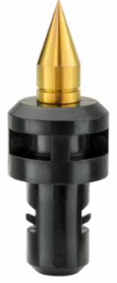
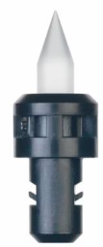
PINOS PARA FIXAÇÃO DE CABEÇA - MAYFIELD®
Descartável
Radiotransparente

Slide 10
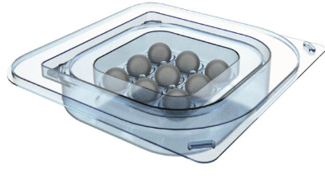
ESFERAS RETRORREFLEXIVAS PARA
NEURONAVEGAÇÃO
O equipamento que ajuda cirurgiões a localizar e operar áreas do cérebro com mais precisão
O neuronavegador usa imagens de tomografia computadorizada ou ressonância magnética para criar um modelo tridimensional do cérebro do paciente.
O modelo é sobreposto ao cérebro do paciente, permitindo que o cirurgião visualize o local exato em que está operando.
O cirurgião pode usar o neuronavegador para
planejar a cirurgia e localizar o albo durante o procedimento

Slide 11
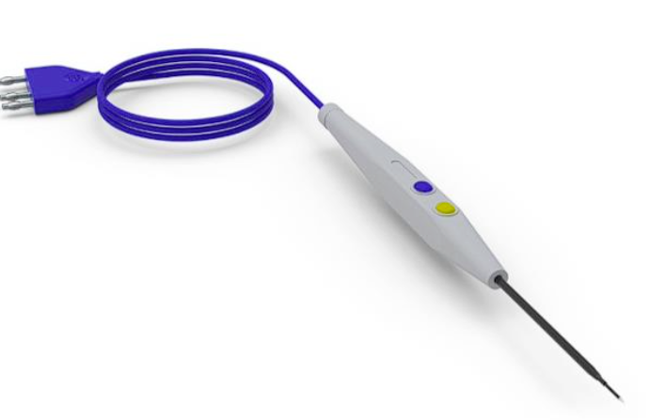
DISSECTOR
É utilizada em todos os tipos de cirurgias, destinada a apoio em procedimentos cirúrgicos com a finalidade de coagulação ou fulguração eletrocirúrgica

Slide 12
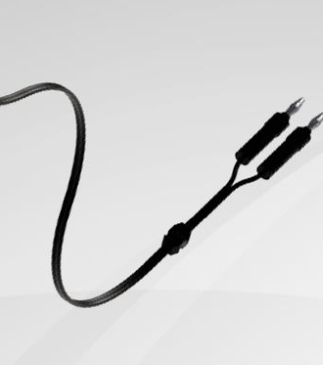
CABO PARA PINÇA BIPOLAR
• Acessório exclusivo para uso com a PINÇA BIPOLAR, vendido separadamente;
• Fabricado com fio de cobre revestido com polímero com 3 metros de comprimento e conector de 45 graus;
• Esterilizado por Óxido de Etileno (ETO);
• Produto estéril.

Slide 13
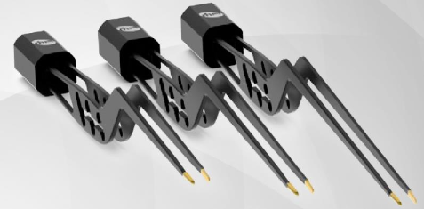
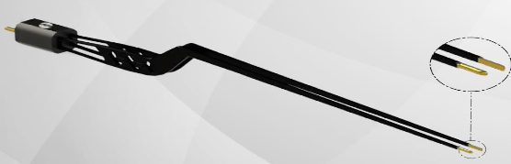
PINÇA BIPOLAR
É utilizada em todos os tipos de cirurgias, destinada a apoio em procedimentos cirúrgicos com a finalidade de coagulação ou fulguração eletrocirúrgica.
É também utilizada especificamente em cirurgias delicadas, como microcirurgias, cirurgias vasculares, neurocirúrgicas, microcirurgias oftalmológicas e para otorrinolaringologistas.

Slide 14
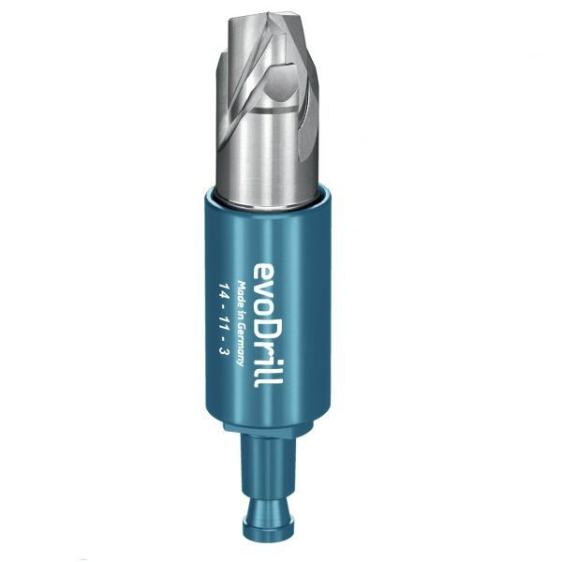
BROCA DE TREPANO
Um perfurador concebido para uma precisão sem esforço. Porque se trata de desempenho. eficiente. Por sua vez, isto permite que o paciente recupere mais rapidamente e obtenha
melhores resultados.

Slide 15
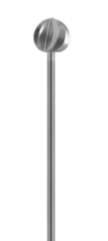
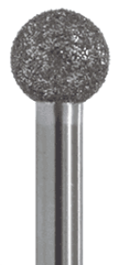
BROCA CORTANTE OU DIAMANTADA
Modelo indicado para desbaste delicado e polimento de espiculas de ósseas, com a finalidade de promover acabamento ósseo. Também é indicada, nas descompressões de estruturas nervosas ou vasculares junto ao osso pois não agredirem diretamente os tecidos moles.

Slide 16
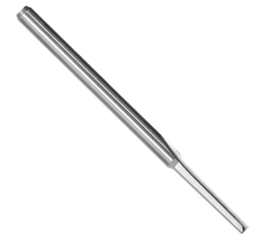
FRESA PARA CRANIOTOMIA
Modelo indicado para utilização em conjunto
com um craniótomo elétrico ou pneumático para realização de craniotomias e laminectomias.

Slide 17
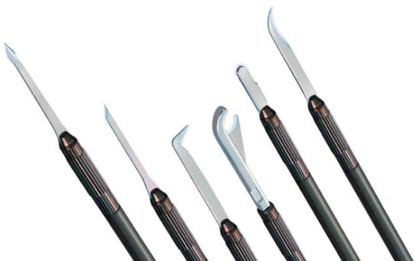
MICRO FEATHER LAMINA PARA
INCISÕES FINAS
É um produto desenvolvido com uma lâmina sistematizada e alça especial para microcirurgia. Com uma precisão acentuada proporcionada pelo aço inoxidável da mais alta qualidade, possui formas originais que garantem facilidade de utilização e eficiência de trabalho que dificilmente pode ser fornecida por bisturis convencionais.

Slide 18
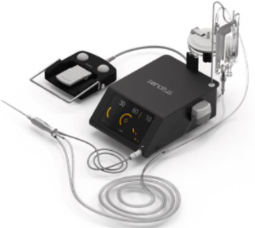
ASPIRADOR ULTRASSÔNICO SONATUS
O equipamento efetua a ablação precisa de tecidos e aspira seus fragmentos. Possui três funções: ultrassom, aspiração e irrigação, que podem ser configuradas para o melhor desempenho.
O Sonatus gera frequências de 20 a 60 KHz, ajustando a faixa ideal de trabalho da caneta, para garantir a máxima transferência de energia ultrassônica ao tecido alvo.

Slide 19
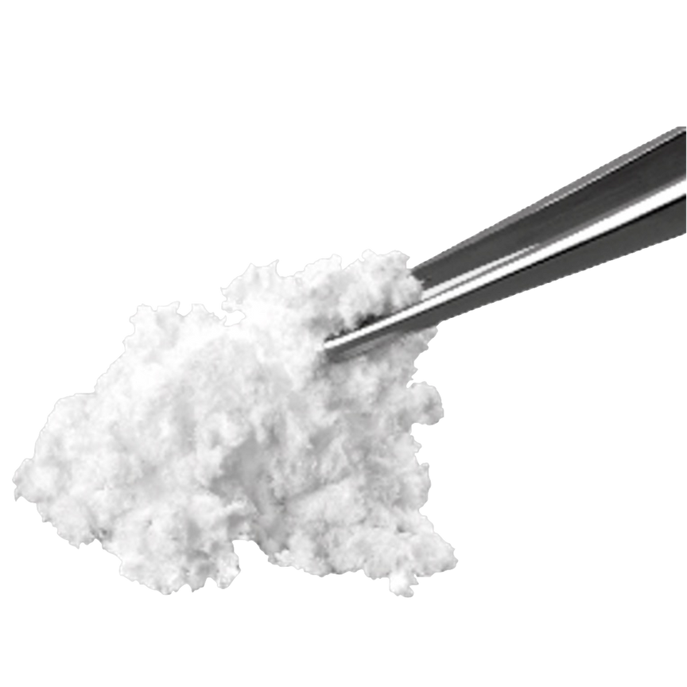
AGENTE HEMOSTÁTICO DE COLÁGENO ABSORVÍVEL HELITENE
HELITENE® é um agente hemostático absorvente macio, branco e maleável. Fibrilar do HELISTAT®, que é uma esponja hemostática de colágeno absorvível branca, macia, maleável e
não friável.
Devido à estrutura esponjosa ou fibrilar, a aplicação do agente hemostático no local onde se deseja a hemostásia é facilmente controlada. Não ocorre dispersão não desejada sobre o local operatório.
O material básico a partir do qual o Agente Hemostático é fabricado é o colágeno obtido a partir do tendão flexor profundo (Aquiles) de bovino

Slide 20
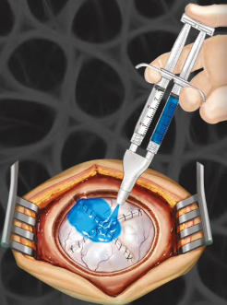
SELANTE DURAL
Durante procedimentos neurocirúrgicos, é essencial evitar vazamento liquorico (LCR) para reduzir possíveis eventos adversos e garantir resultados positivos para o paciente. O sistema de selante dural DuraSeal® em hidrogel feito com tecnologia de polímero específico oferece uma vedação hermética rápida e eficaz durante a cirurgia e no período crítico de cicatrização.
O sistema de selante dural DuraSeal composto por Polietileno Glicol (PEG) está destinado como complemento a métodos de reparação
da Duramáter.

Slide 21
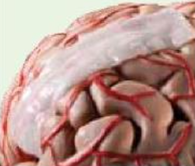
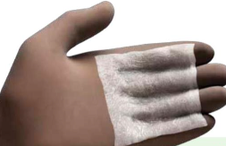
SUBSTITUTA DE DURAMATER –
SUTURÁVEL E NÃO SUTURÁVEL
A matriz DuraGen é um dos enxertos de cobertura mais seguros e eficazes para restauração e reparo da dura mater.
O gabarito de colágeno altamente poroso promove formação rápida de
coágulos de fibrina.
A matriz DuraGen oferece rapidamente fechamento impermeável para evitar vazamento de LCR enquanto promove o crescimento natural da dura.

Slide 22
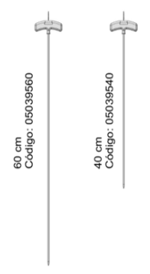
TUNELIZADOR
O introdutor de cateter com ou sem válvula é um dispositivo que permite a inserção de cateteres e outros instrumentos no corpo humano.
Introdutor de cateter com válvula
▪ Protege o local da punção
▪ Previne perda de sangue
▪ Permite a injeção de medicamentos, contrastes ou solução salina
▪ Facilita a troca do fio guia/cateter com mínimo dano ao vaso
▪ Expande a incisão durante procedimentos percutâneos
▪ Simplifica a inserção do cateter na corrente sanguínea
Introdutor de cateter sem válvula
▪ Facilita a passagem de endoscópios e outros instrumentos
▪ Proporciona dilatação ureteral e um canal de trabalho contínuo
▪ Protege a uretra durante as trocas recorrentes de instrumentos

Slide 23
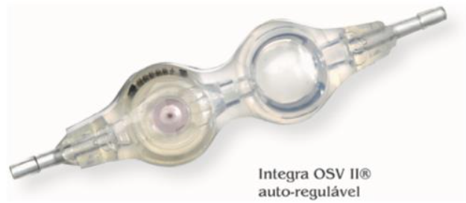
VALVULA PARA HIDROCEFALIA
AUTO-REGULÁVEL
Projetado para regular o fluxo em condições normais. Taxa de produção de LCR de 18-30 ml/h.
O sistema de válvula autorreguladora OSV II utiliza tecnologia avançada para manter a PIC fisiológica, ajustando-se automaticamente às necessidades de seus pacientes.
Incorpora os benefícios da baixa pressão de abertura sem risco excessivo de drenagem. O design de três estágios permite um gerenciamento superior do excesso de drenagem postural e vasogênica.
Não contém partículas magnéticas e é seguro para uso em procedimentos de diagnóstico, incluindo ressonância

Slide 24
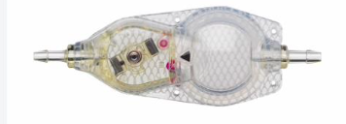
VALVULA PARA HIDROCEFALIA
PROGRAMÁVEL
A Válvula Programável CERTAS Plus oferece a capacidade de otimizar a pressão de abertura de um sistema de derivação antes e após a implantação. A condição de um paciente de derivação geralmente muda ao longo do tratamento, tornando necessárias mudanças de pressão.
A válvula programável CERTAS Plus permite que o cirurgião altere de forma não invasiva a pressão de abertura para uma das oito configurações de desempenho, variando de 1 (baixa pressão) a 7 (alta pressão), além da configuração de desempenho 8, que é um “Desligamento virtual”. Esta
programação pode anular a necessidade de cirurgia de revisão para alterar a pressão da válvula.
A configuração da válvula programável CERTAS Plus é alterada através do uso de um campo magnético aplicado externamente. A aplicação de um campo magnético específico ao mecanismo da válvula ajustável permitirá que o came gire levemente, aumentando ou diminuindo a tensão na mola e
alterando a configuração da válvula.

Slide 25
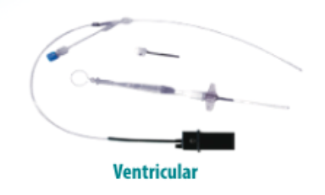
CATÉTER DE PRESSÃO INTRACRANIANA
– PIC – CAMINO/NATUS
O sistema de monitoramento PIC Camino é a plataforma mais avançada da Natus para fornecer neuromonitoramento multimodal. O monitoramento contínuo permite uma intervenção precoce para melhorar potencialmente os resultados do paciente.

Slide 26
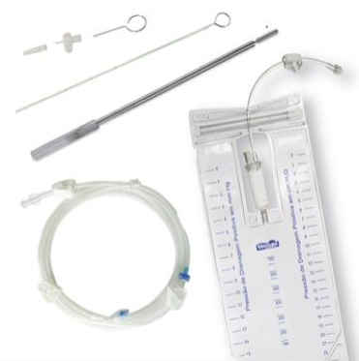
DVE – DRENAGEM VENTRICULAR
EXTERNA
A drenagem ventricular externa (DVE) é um procedimento cirúrgico que drena o líquido cefalorraquidiano (LCR) ou sangue. É utilizada para tratar distúrbios da circulação liquórica, como hemorragias, infecções e traumatismos cranioencefálicos.
Para que serve
▪ Monitorar a pressão intracraniana
▪ Reduzir a pressão intracraniana
▪ Administrar medicamentos
▪ Coleta de líquor
▪ Drenagem de LCR em casos de hidrocefalia
▪ Drenagem de LCR em casos de hemorragia subaracnóidea
▪ Drenagem de LCR em casos de hemorragia intraventricular
▪ Drenagem de LCR em casos de infecção do sistema nervoso central
▪ Drenagem de LCR em casos de traumatismo cranioencefálico

Slide 27
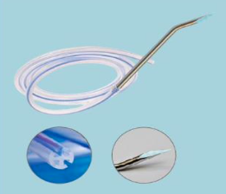
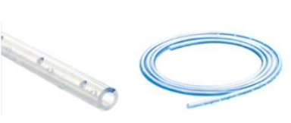
DRENO DE SILICONE REDONDO, MULTIPERFURADO, RADIOPACO, COM TROCARTE
E
DRENO DE SILICONE REDONDO, CANALETADO, RADIOPACO, COM TROCARTE
Dreno de silicone redondo multiperfurado, de sucção a vácuo com trocarte,128cm de comprimento, permitindo perfeita conexão com o reservatório. Sistema fechado, totalmente de silicone, moldado por injeção, dotado de listra radiopaca, possibilitando dimensionar a porção inserida na cavidade.
Dreno de silicone redondo canaletado, de sucção à vácuo com trocarte. Totalmente canaletado (com canais), permitindo uma melhor drenagem, proporcionando que o líquido flua sob todo o dreno. A drenagem entre os canais possibilita trajetos alternativos em torno das obstruções.

Slide 28
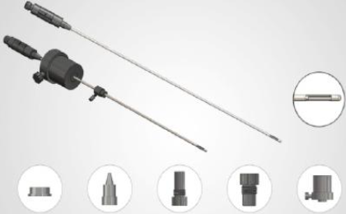
KIT CANULA PARA BIOPSIA CEREBAL
As cânulas de biópsia cerebral são vitais para o diagnóstico neurocirúrgico, uma vez que reduzem o risco de infeção ou de doenças priónicas.
Destinado à realização de Biópsia Cerebral
Kit de agulhas e buchas estéreis, descartáveis e de USO ÚNICO
Adaptável aos principais equipamentos para Estereotaxia disponíveis no mercado, de modo prático e rápido
Fácil sistema de identificação para abertura e fechamento da janela de corte
Esterilizado por óxido de etileno (ETO)

Slide 29
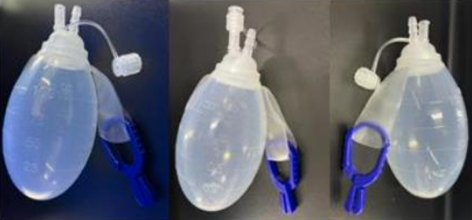
RESERVATÓRIO DE SILICONE TIPO PERA
Reservatório de sucção de silicone tipo bulbo de única entrada, formato anatômico, flexível, fácil compressão, aspiração com pressão constante, dotado de válvula via única (antirrefluxo) e uma saída para descarte com tampa tipo rosca propiciando vedação hermética, sem mecanismo interno que interfira com o esvaziamento e/ou obtenção de cultura fiel, graduação a cada 25ml permitindo o controle do débito drenado.

Slide 30
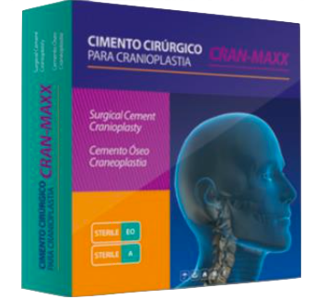
CIMENTO CIRÚRGICO
Cimento cirúrgico para cranioplastia, indicado para os casos de neurocirurgia, cirurgia bucomaxilo-facial, otorrinolaringologia, e cirurgia plástica para reparar defeitos faciais e craniais, sejam eles de origem traumática, cirúrgica ou tumoral.
Cimento cirúrgico para crânio, de base acrílica com baixa viscosidade e radiopaco. Indicado para cranioplastia em geral e prototipagem craniana.
Excelente tempo de trabalho em estado plástico.
Adequado para moldagem
Radiolúcido

Slide 31
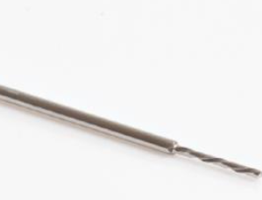
BROCA DE INICIAÇÃO AO
FECHAMENTO DE CRANIO
As fresas Cirúrgicas de iniciação ao fechamento de crânio tem por finalidade iniciar a etapa de fechamento realizando perfurações precisas e perfeitas para melhor encaixe dos micro parafusos de perfil baixímo.

Slide 32
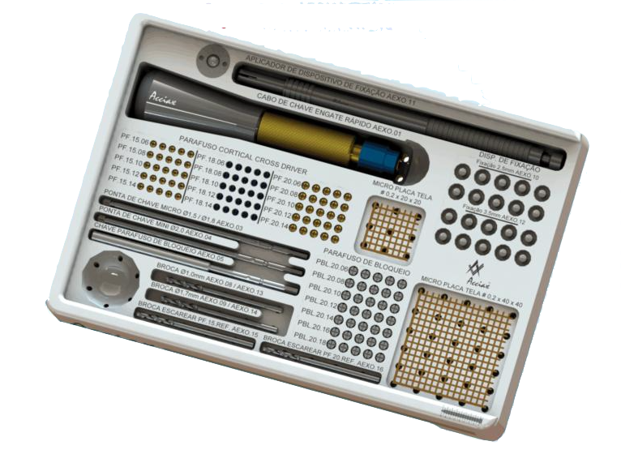
SISTEMA DE FECHAMENTO DE
CRANIO
▪ O sistema de fechamento de crânio é um conjunto de placas, parafusos e malhas utilizados em neurocirurgias para fixar retalhos cranianos.
▪ Principais características Estabilizar e reconstruir ossos, Fixar retalhos cranianos, Melhorar a estética da reconstrução craniofacial, Reduzir o desconforto aos
tecidos moles.

Slide 33
Contatos
📞 Telefone: (61) 3343-2016
📧 E-mail: contato@pshospitalar.com.br
📍 Endereço: Trecho 3, conjunto 03, Bloco E, sala 306 e 308
Guará, Brasília – DF – CEP 71215-300
🌐 Site: pshospitalar.com.br

Slide 34
Obrigado

